Slide 1

InstaCotiza
Miembros:
Valentina Jamett
Jorge Muñoz
Profesor:
Ricardo Aravena
Cliente (Early adopter):
JMP Impermeabilizaciones

Slide 2


Contexto
JMP Impermeabilizaciones, empresa del rubro de la construcción y las obras civiles, busca mejorar su eficiencia al momento de cotizar sus trabajos.
Actualmente sus procesos requieren de tareas manuales y que involucran altos tiempos de espera para poder realizar las cotizaciones desde su oficina.

Slide 3
Descripción del Proyecto
COTIZA
CREA
GESTIONA
Instacotiza es una solución para acelerar los procesos de negocio de las empresas, entregándoles un centro para crear, generar y gestionar cotizaciones para sus clientes desde cualquier dispositivo.
Con un actual foco particular en las obras civiles y con una mirada a expandirse a más rubros en el futuro.
fácil y en minutos… o quizá menos.

Slide 4
Alcances Principales
COTIZA
CREA
GESTIONA
Generar documentos de cotización con cálculos actualizados al instante.
Exportar e importar cotizaciones en local.
Guardar y cargar cotizaciones en la nube.
Gestionar y llevar seguimiento de las cotizaciones.
en palabras sencillas.

Slide 5
Requerimientos Principales
FUNCIONALES
Generación de documentos de cotización
Guardado y carga de plantillas de cotización
Importación y exportación de plantillas
Gestión y almacenamiento de plantillas de cotización
Inicio de sesión / Registro
NO FUNCIONALES
Carga de plantillas (<1s)
Carga eficiente entre pages (<2s)
Cifrado de datos sensibles
Diseño Responsivo
Soportar 50 usuarios

Slide 6






Framework de Desarrollo

Slide 7




Utilidades de Pruebas
+

Slide 8



Arquitectura del sistema en despliegue
Capa de Presentación
Vista de Gestión de Cotizaciones
Vista de Perfiles de Usuario
Vista de Formulario de cotización
Vista de Administración
Login / Registro
Setup de Entorno Local y Productivo
Capa de Soporte
Configuración del Repositorio GIT
Capa de Dominio/Negocio
Módulo de Autenticación
Módulo de exportación e importación de cotizaciones
Función de generación de documento .doc
Módulo de Gestión de usuarios
Planificación Inicial del Product Backlog
Control de Roles
Función de generación de documento .pdf
Módulo de Gestión de Cotizaciones
Módulo de guardado y carga de cotizaciones
Entorno Cloud
Capa de Acceso a Datos
Manual de Uso
Servicio Cloud

Slide 9
Pruebas de software
ESTADOS
TIPOS
EXITOSO
FALLOS MENORES
UI/UX
FUNCIONALIDAD
POSPUESTO
FALLIDO
SEGURIDAD
RENDIMIENTO
NO PROBADO
MANEJO DE ERRORES
DESPLIEGUE

Slide 10
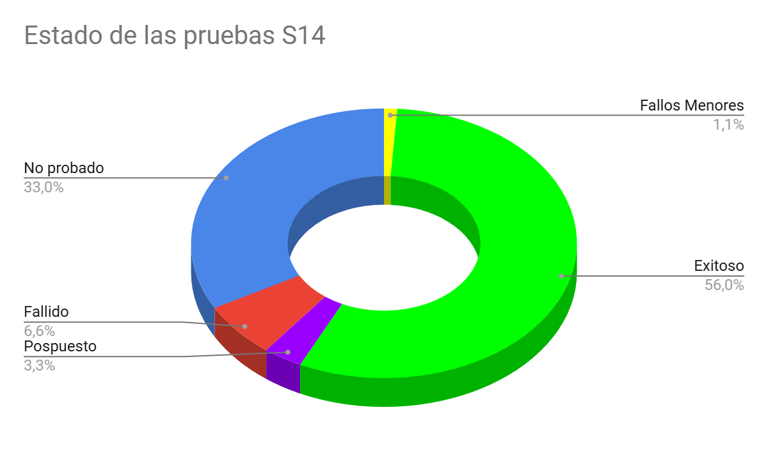
Pruebas de software
Resultados

Slide 11
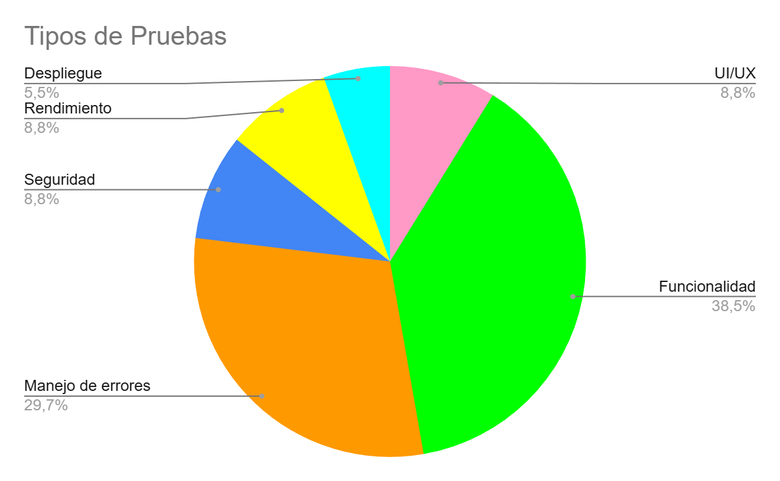
Pruebas de software
Resultados

Slide 12
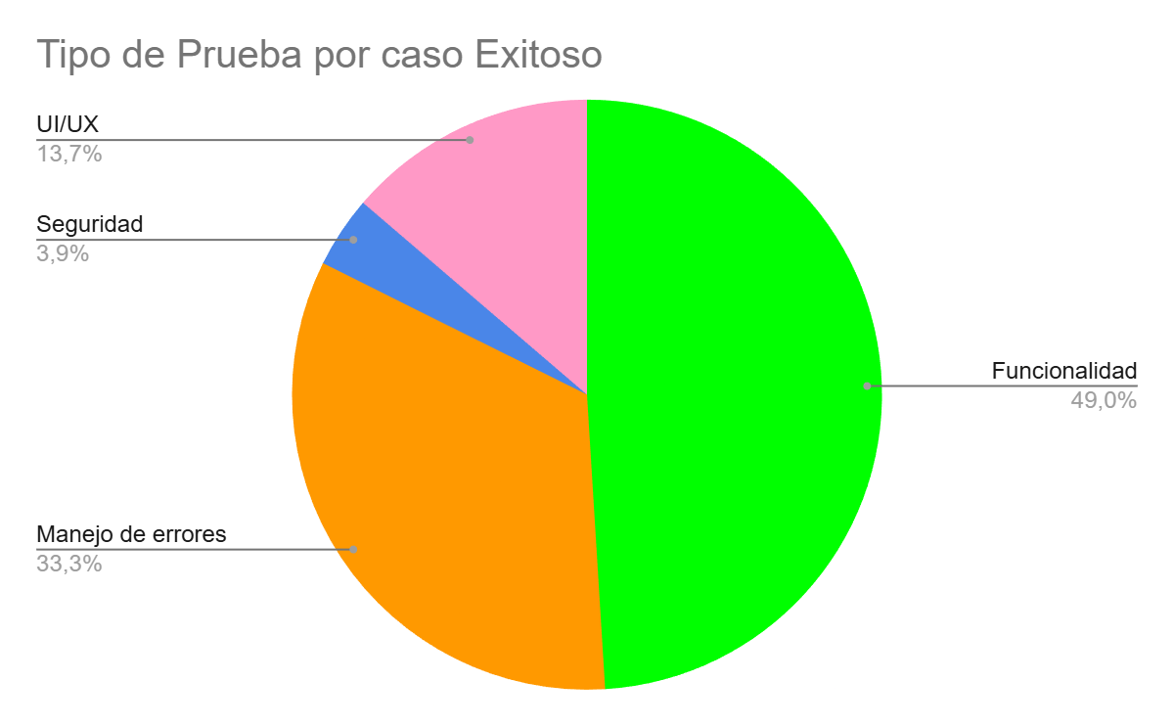
Pruebas de software
Resultados

Slide 13
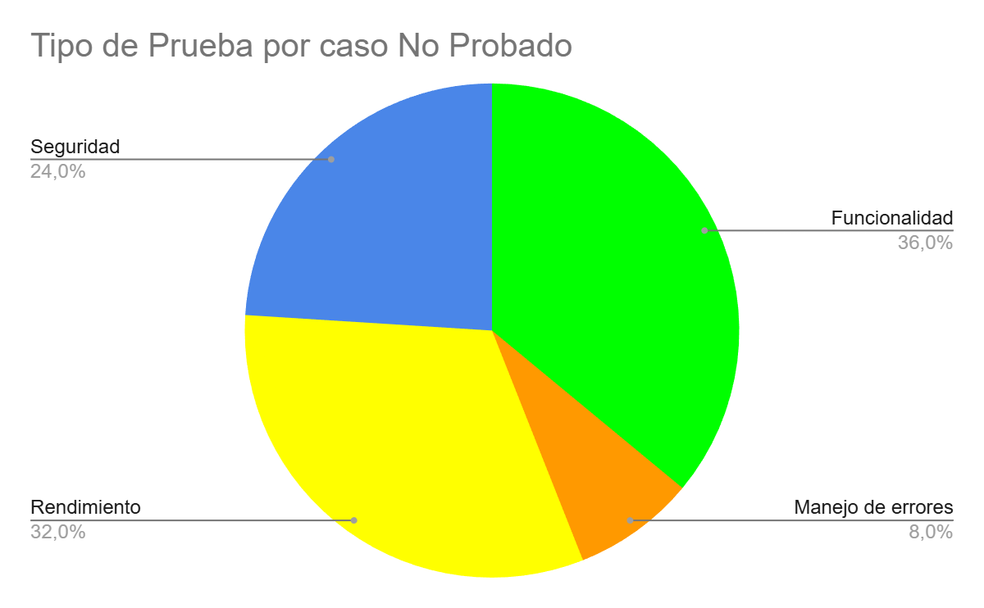
Pruebas de software
Resultados

Slide 14
Pruebas de software
Umbral mínimo de éxito para release final:
El umbral mínimo de éxito, delimita que para la aprobación del sitio como un RELEASE FINAL se deben conseguir como mínimo un 95% de casos exitosos del total de casos de prueba*.
* depende de la criticidad para el proyecto de dicho caso.
95%

Slide 15
Estado del Proyecto
Fecha de lanzamiento:
02 / dic / 2025
Estado actual
BETA Final
* pública

Slide 16
Visita
www.instacotiza.com
¡ahora!

